Slide 1



专题二
超链接和表单标签

Slide 2

回顾
html的基本规范是什么？
常用的块标签分为几类？各包括哪些标签？
常用的行级标签包括哪些？

Slide 3
预习检查
超链接的基本语法是什么？
表单中一般包括哪些常用的表单元素？
按钮和复选框的应用场合？

Slide 4
本专题目标
使用超链接实现页面间导航
使用各种表单元素实现注册页面

Slide 5
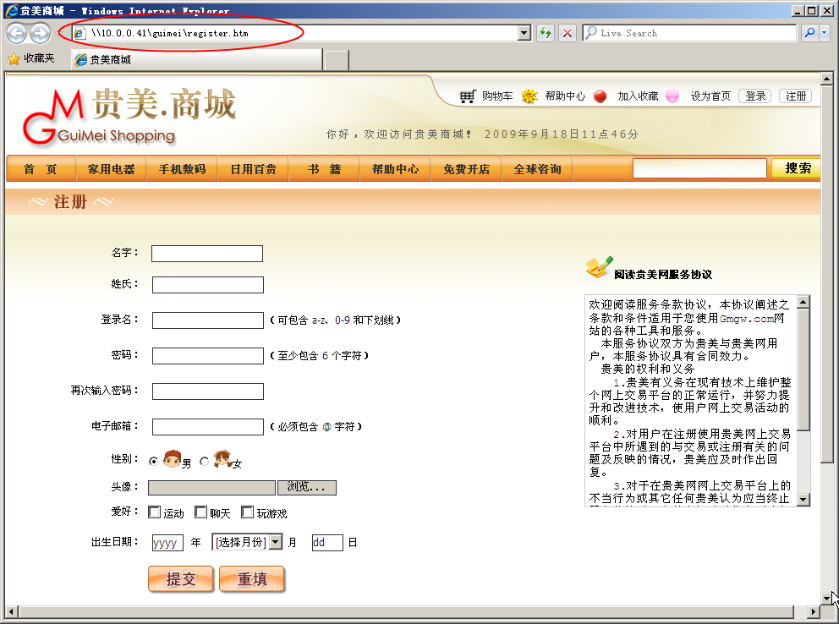
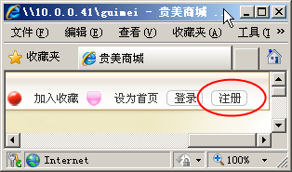
超链接
链接地址（目标）
超链接---实现页面间的导航
链接文本或图像

Slide 6


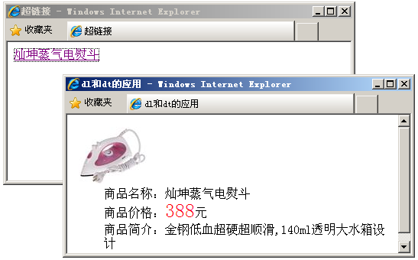
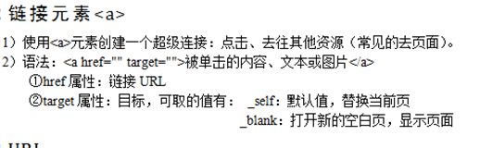


基本语法
<a href="链接地址" target="目标窗口位置"> 链接热点文本或图像</a>
……
<a href="span.html" target="_blank">灿坤蒸气电熨斗</a>
……
链接在新窗口中打开
操作演示1：超链接

Slide 7
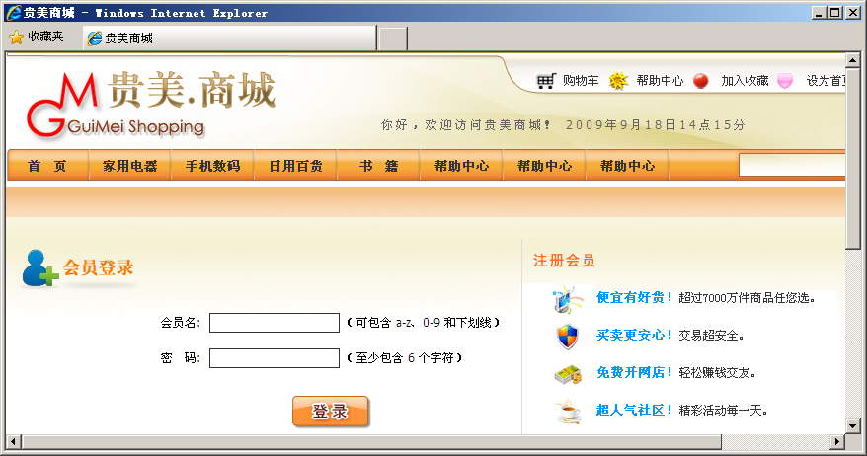
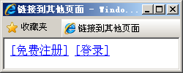
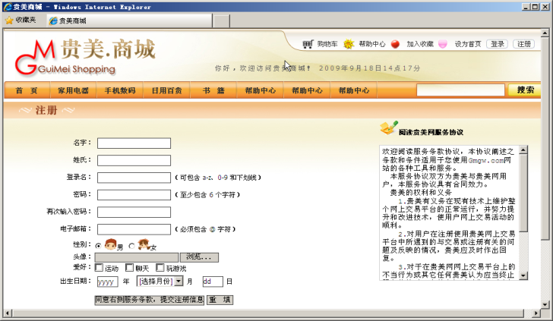
超链接的三类应用场合4-1
页面间链接
锚链接
功能性链接
相对路径
……
<a href="register/register.html">[免费注册]</a>
<a href="login/login.htm">[登录]</a>
……
常用于网站导航
操作演示3：页面链接

Slide 8
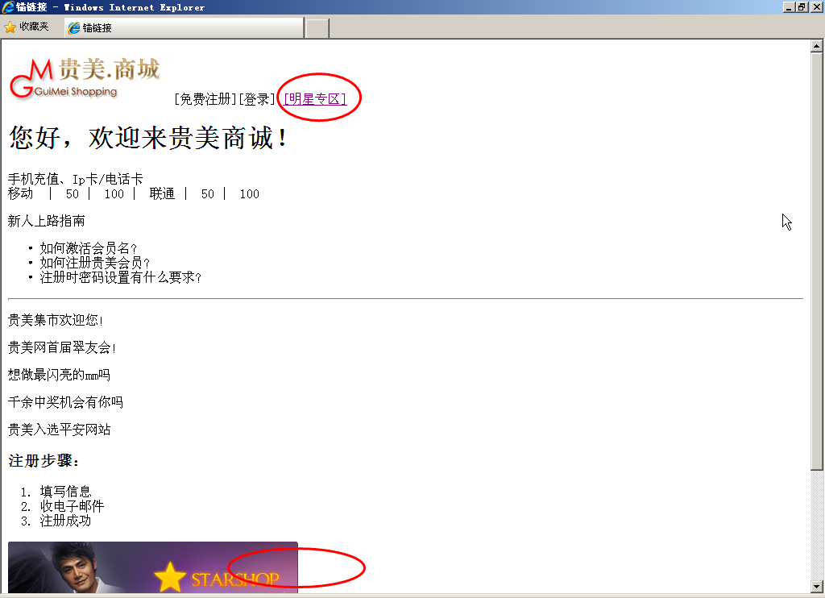
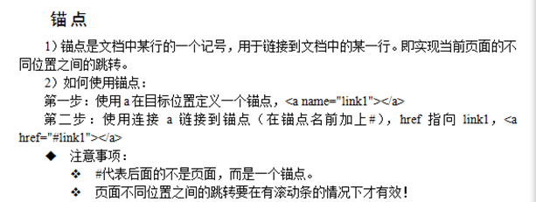
超链接的三类应用场合4-2
实现锚链接
1）定义标记（锚）： <a name="标记名">目标位置</a>
2）设置链接到标记位置：<a href="#标记名">当前位置</a>
适用于页面内容较多，超过一屏的场合
A.页面内的锚链接
设置链接到标记位置
……
<a href="#star">[明星专区]</a>
……
<a name=“star>明显专区内容</a>
……
定义标记
操作演示4：锚链接（同页）

Slide 9
超链接的三类应用场合4-3
实现锚链接
……链接页….
明星体验：<a href="anchor.html#star">明星专区</a>
……
B.页面间的锚链接
……标记所在页….
<a href="#star">[明星专区]</a>
……
操作演示5：锚链接（不同页间）

Slide 10
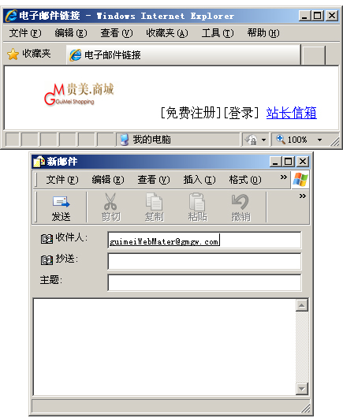
超链接的三类应用场合4-4
功能性链接
邮箱、QQ链接等
……
<a href="mailto: guimeiWebMater@gmgw.com">站长信箱</a>
……
<a target=blank href=tencent://message/?uin=1615249027&Site=网站&Menu=yes><img border="0" SRC=http://wpa.qq.com/pa?p=1:1615249027:7 alt="点击这里给我发消息"></a>
操作演示6：电子邮件链接

Slide 11
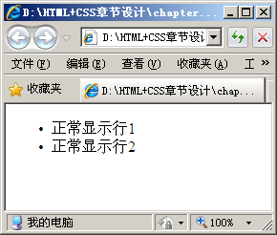
注释
注释
<!--注释内容 -->
用于增加代码的可读性，不显示
……
<!-- <li>被注释掉的行将不显示</li> -->
<li>正常显示行1</li>
<li>正常显示行2</li>
……
操作演示7：注释标签

Slide 12
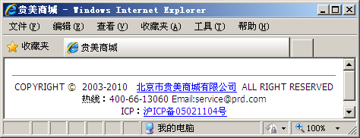
特殊符号
特殊符号
1）空格：&nbsp;
2）大于(>)：&gt;
3）小于(<）: &lt;
4）引号（”）：&quot;
5）版权号() ：&copy;
1、因为<、>等符号在HTML中已使用，所以必须用其他符号来代替
2、都以分号结束（；）
……
COPYRIGHT &copy;&npbs;&nbsp;2003-2010&nbsp;&nbsp;
<a href=“index.htm”>北京市贵美商城有限公司
……
操作演示8：版权信息

Slide 13
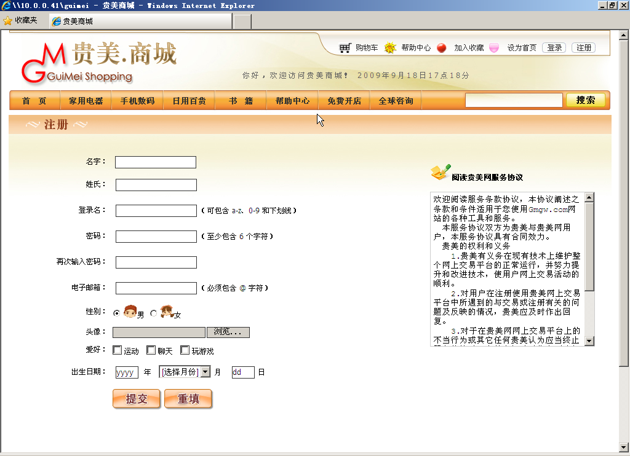
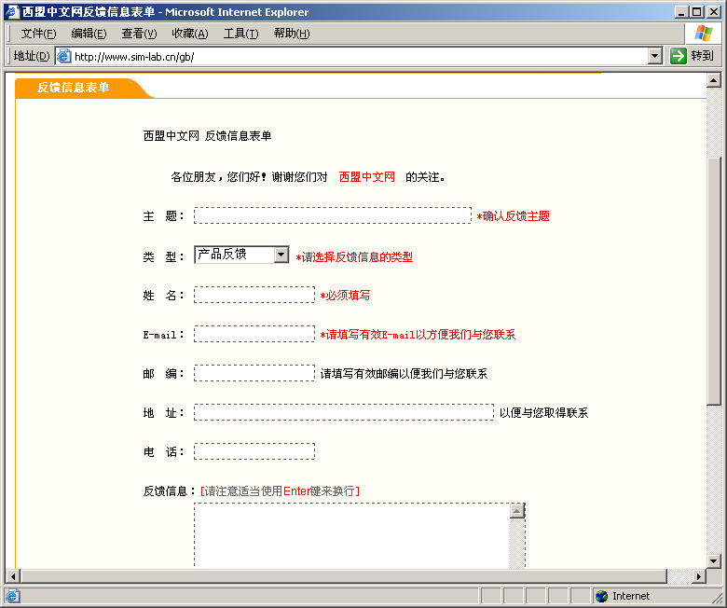
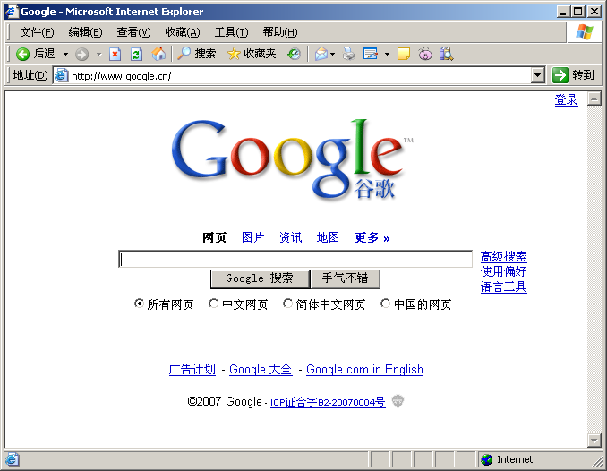
为什么使用表单
为什么使用表单
表单的典型应用
提供搜索工具
收集用户反馈信息
用户登录/注册

Slide 14
常见的表单元素
单行文本框(text)
密码框(password)
文本域(textarea)
单选按钮(radio)
复选框(checkbox)
下拉列表(select)
提交按钮(submit)
重置按钮
(reset)

Slide 15
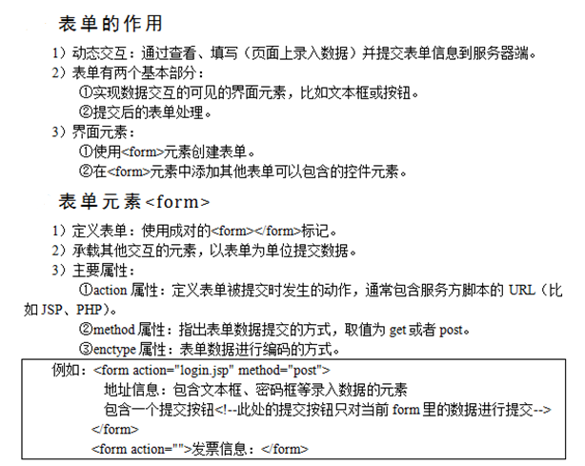
表单的基本语法2-1
<form action="表单提交地址" method="提交方法">
… 文本框、按钮等表单元素…
</form>
指定向服务器提交的方法：
一般为post或get方法,
post方法比较安全
指定提交后，由服务器上哪个处理程序处理

Slide 16
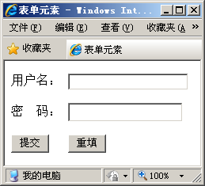
表单的基本语法2-2
表单提交地址和方法的设置
……
<form action="login.jsp" method="post">
<p>用户名：<input name="username" type="text" size="20" maxlength="10" /></p>
<p>密&nbsp;&nbsp;码：
<input name="pwd" type="password" size="20" /></p>
<p><input type="submit" name="btn" value="提交" />&nbsp;&nbsp;
<input name="reset" type="reset" value="重填" /></p>
</form>
……
表单输入元素：input
Action属性：当用户单击确认按钮时，表单的内容会被传送到另一个文件。表单的动作属性定义了目的文件的文件名。由动作属性定义的这个文件通常会对接收到的输入数据进行相关的处理。
操作演示9：表单应用

Slide 17

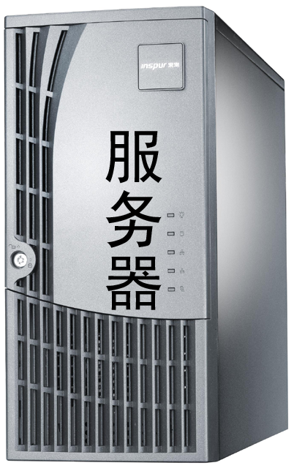


表单的执行原理
表单的典型应用：假定登录 126 邮箱
客户端：请求登录，通过表单填写账户信息
Internet
1
2
客户端和服务器类似两人沟通一样，从而建立交互活动
服务器端：验证发来的账号信息，然后给出反馈
Notes:
不要深讲

Slide 18
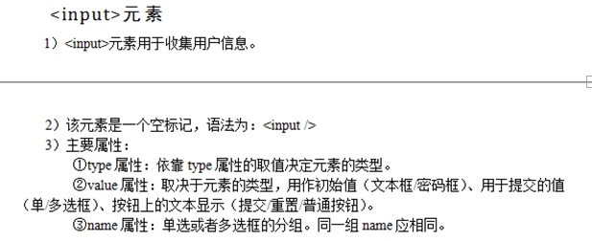
表单元素的基本格式
指定元素的类型，可为text、radio、submit等
控件的名称
控件的初始值
<input name="表单元素名称" type="类型" value="值" size="显示宽度"
maxlength=“最大长度" checked="是否选中" />
控件是否被选中checked
控件的初始宽度
控件中输入的最多字符个数

Slide 19
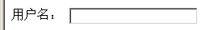
表单元素的逐一介绍8-1
文本框
<input name= "名称" type= "text" value= "初值"
size= "数字">
<form method="post" action="">
<p>用户名：
<input name= "userName" type="text" size="21" />
</p>
……
</form>
单行文本输入框，字符宽度为21
name用于服务器端获取数据，例如：request.getParameter("userName ")
操作演示10：文本框应用

Slide 20
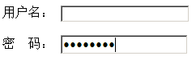
表单元素的逐一介绍8-2
密码框
<input name= "名称" type="password" value="初值"
size="数字">
<form method="post" action="">
<p>密&nbsp;&nbsp;码：
<input name="pass" type="password" size="22" />
</p>
……
</form>
隐藏输入的信息
操作演示10：密码框应用

Slide 21
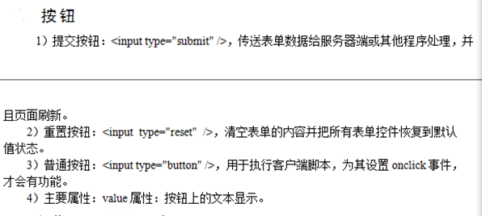
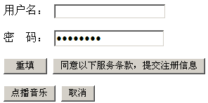

表单元素的逐一介绍8-3
按钮
<input name= "名称" type= "按钮类型" value="按钮文字"
src="图片按钮的图片url">
普通按钮：button
提交按钮：submit
重置（清空）按钮：reset
图片按钮：image
......
<input type="reset" name="reset" value=" 重填" />
<input type="submit" name="button" value="同意……" />
<input type="button" name="confirm" value="点播音乐" />
<input type="button" name="cancel" value="取消" />
<input type="image" src="images/login.gif" />
……
操作演示10：命名按钮应用

Slide 22

表单元素的逐一介绍8-4
单选按钮
<input name= “组名" type= "radio" value= "… "
checked= " … " >
名字name相同表明属于同一组
......
<br />性别：
<input name="gen" type="radio" value="男" checked="checked">
<input name="gen" type="radio" value="女" >
……
特点：单选
操作演示11：单选按钮应用

Slide 23
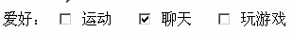
表单元素的逐一介绍8-5
复选框
<input type="checkbox" name= " … " value= " … "
checked= " … " >
……
爱好：
<input type="checkbox" name="hobby" value="sports" />
运动&nbsp;&nbsp;
<input type="checkbox" name="hobby" value="talk"
checked="checked" />聊天&nbsp;&nbsp;
<input type="checkbox" name="hobby" value="play" /> 玩游戏
……
特点：多选
操作演示12：复选框应用

Slide 24
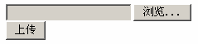
表单元素的逐一介绍8-6
文件域
<input type="file" name= " … " >
......
<p><input type="file" name="files" /><br />
<input type="submit" name="upload" value="上传" /></p>
……
显示上传文件的地址
操作演示13：文件域应用

Slide 25

小结
前面所学的各类表单元素，语法分别是什么？
type | 功能 | 例子
text | 单行文本输入 | <input type="text" name="username" />
password | 密码 | <input type="password" name="password" />
radio | 单选 | <input type="radio" name="sex" value="男" />男 <input type="radio" name="sex" value="女" />女
checkbox | 多选 | <input type="checkbox" name="hobby" value="书" />书 <input type="checkbox" name="hobby" value="画" />画
reset | 重置表单数据 | <input type="reset" value="重置" />
file | 文件上传 | <input type="file" name="files" />
submit | 提交表单数据 | <input type="submit" value="提交" />
image | 图形提交按钮 | <input type="image" src="images/button.gif" />
button | 普通按钮 | <input type="button" value="播放音乐" />

Slide 26
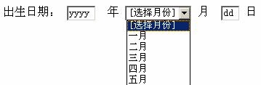
表单元素的逐一介绍8-7
列表框
<select name="指定列表名称" size="行数">
<option value="选项值" selected="selected">…</option>
… …
</select>
提供固定选项，避免用户输入错误
......
<select name="bmon">
<option value="" selected="selected">[选择月份]</option>
<option value="0">一月</option>
<option value="1">二月</option>
<option value="2">三月</option>
<option value="3">四月</option>
</select>
……
操作演示14：列表框应用

Slide 27
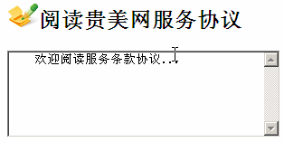
表单元素的逐一介绍8-8
多行文本框
<textarea name="... " cols="列宽" rows="行宽">
文本内容
</textarea>
......
<h2><img src="images/read.gif" alt="阅读协议" title="阅读协议" />
阅读贵美网服务协议
</h2>
<p><textarea name="textarea" cols="40" rows="6">
欢迎阅读服务条款协议...
</textarea></p>
……
操作演示15：多行文本框应用

Slide 28
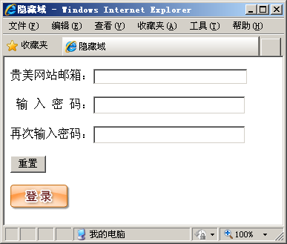
表单的高级用法2-1
隐藏域
方便服务器端“记住”客户端的信息、但又不希望客户看到的数据
<input type="hidden" name="…." value="…" />
......
<input type="hidden" name="userid" value="666" />
……
隐藏的客户代号信息：666，但客户端页面不显示
隐藏域：既方便服务器端“记住”客户端的数据，又避免因显示浏览者不关心的数据导致用户反感
操作演示16：隐藏域应用

Slide 29
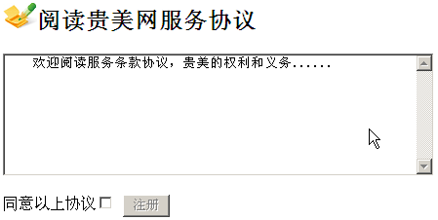
表单的高级用法2-2
只读和禁用属性
readonly：希望某个框内的内容只允许用户看，不能修改
disabled：因没达到使用的条件，限制用户使用
<textarea name="content" cols="60" rows="8" readonly="readonly">
欢迎阅读服务条款协议，贵美的权利和义务......
</textarea><br /><br />
同意以上协议<input name="agree" type="checkbox" />
<input name="btn" type="submit" value="注册" disabled="disabled" />
</p>……
2秒钟后自动跳转到百度
1、用户不能修改协议
2、勾选“同意以上协议”，才允许点击“注册”按钮
操作演示16：只读和禁用属性

Slide 30

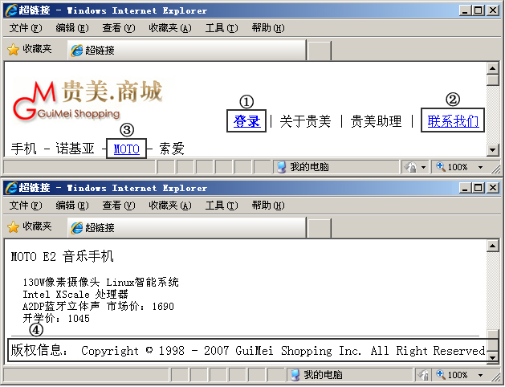
练习——超链接与特殊符号
跳转到login.html页面，该内页放一”返回 “链接，点击返回到主页
需求说明：
实现页面超链接的效果
邮箱链接
锚链接：跳转到其他页面的某位置
特殊符号：版权和空格
完成时间：25分钟
Notes:
说明：因DOCTYPE声明英文太长，可以拷贝或暂时不写。但要求学员记住必须有这句代码。

Slide 31
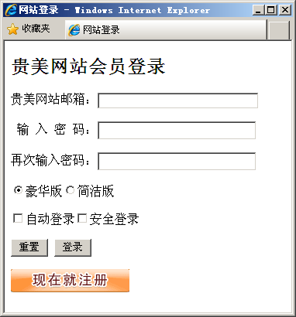
练习——贵美登录页
需求说明：
完成网站登录页面
1、提交地址：login.html
2、提交方法：post
完成时间：20分钟

Slide 32
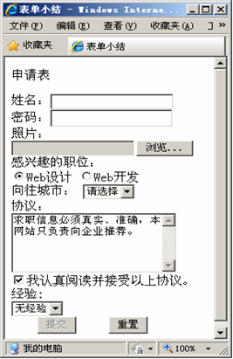
练习——简易求职表
需求说明：
使用表单制作简易求职表
用隐藏域提交求职者姓名“zhangsan”
“协议”只读，“提交”按钮禁用
完成时间：25分钟

Slide 33
总结
超链接标签的语法是什么？
如何创建锚链接？
表单form的基本语法 ？
表单元素有哪些，语法分别是什么 ？
如何设置表单元素的只读和禁用属性 ？

Slide 34
作业
课后作业
1）请利用超链接，图片链接，锚点链接在一个页面内展现到目前为止所学的html的知识，要求有标题，页面内跳转。
2）给一段文字加一个链接，设置使用新窗口打开链接页面
具体要求
显示文字：http://www.jxdinfo.com/
链接页面：http://www.jxdinfo.com/
3）在页面上显示图片，设置图片的宽度、高度，并给图片加一个链接，用新窗口打开链接页面
具体要求
宽度：90px
高度：90px
链接：http://www.jxdinfo.com/

